Slide 1
PRZYPRAWY STREFY RÓWNIKOWEJ

Slide 2
WANILIA
Rodzaj roślin jednoliściennych z rodziny storczykowatych, liczący 109 gatunków rosnących dziko w strefach tropikalnych. Owoce wanilii płaskolistnej są źródłem przyprawy zwanej laskami wanilii. Do roku około 1800 monopolistą w produkcji wanilii był Meksyk, bowiem tylko tam występowały odmiany pszczół beządłowych z rodzajów Melipona i Trigona, zapylających kwiaty tej rośliny (czynią to również niektóre kolibry). Dopiero odkrycie ręcznej metody zapylania umożliwiło powstanie upraw również w innych rejonach. Obecnie największym producentem wanilii na świecie jest Indonezja.

Slide 3
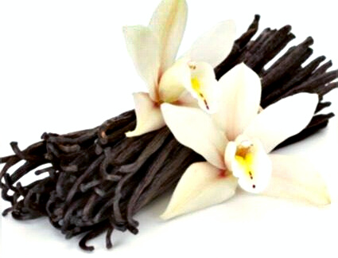

Slide 4
CYNAMON
To popularna przyprawa kuchenna otrzymywana z wysuszonej kory cynamonowca. Występuje w dwóch postaciach, utarty na proszek lub w niewielkich, zwiniętych w rulonik kawałkach, ma kolor rdzawy i dzięki zawartemu w niej olejkowi cynamonowemu charakterystyczny słodkawo-korzenny, lekko piekący smak i silny aromat. Cynamon używany jest do przyprawiania potraw słodkich z ryżu, pieczonych jabłek, wina grzanego i ponczu. Niewielkie ilości cynamonu służą do aromatyzowania gulaszu, baraniny, gotowanych ryb i szynki. Olejek cynamonowy ma działanie antyseptyczne.

Slide 5
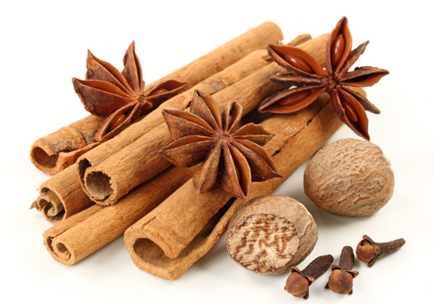

Slide 6
GOŹDZIKI
Nierozkwitłe, wysuszone pąki kwiatowe drzewa goździkowego, służące jako przyprawa. Goździki mają barwę ciemnobrunatną, powstałą w czasie suszenia i odymiania. Smak mają piekący, dzięki olejkowi znajdującemu się w pąkach w ilości 15–20%. Charakterystyczny zapach daje goździkom eugenol. Często spotykane są goździki z Zanzibaru. Obecnie największym producentem goździków jest Tanzania (wyspy Zanzibar i Pemba), następne miejsca zajmują Indonezja, Madagaskar, Sri Lanka, Kenia, Komory i Seszele. Goździki są używane jako przyprawa do kompotów, konfitur, marynat i wyrobów cukierniczych. Posiada, również właściwości lecznicze.

Slide 7
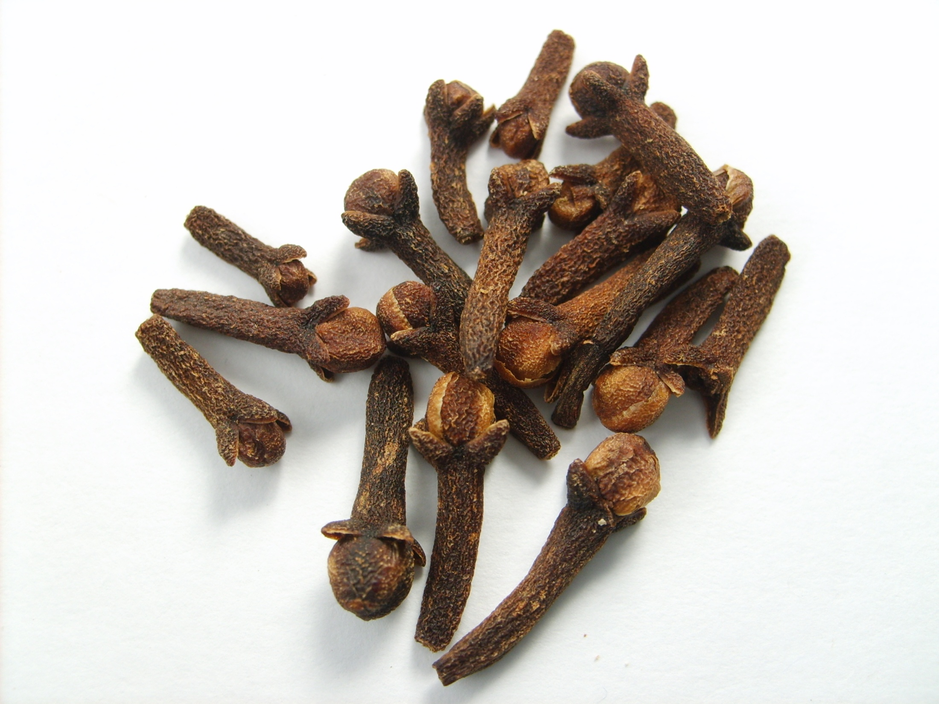

Slide 8
pieprz
Rodzaj roślin z rodziny pieprzowatych. Należą do niego liczne gatunki (według niektórych klasyfikacji ponad 700) występujące na obszarach o klimacie równikowym i zwrotnikowym. Największe znaczenie użytkowe ma pieprz czarny, z nasion którego wytwarzana jest popularna przyprawa. Jest też gatunkiem typowym. Jest jedną z częściej używanych przypraw. W średniowieczu był przyprawą królów i magnatów. Płacono za niego czystym złotem. Po opłynięciu Afryki przez Portugalczyków i otwarciu drogi morskiej do Indii w końcu XV wieku, jego cena gwałtownie spadła. Obecnie pieprz na szeroką skalę uprawiany jest głównie na Archipelagu Malajskim.

Slide 9
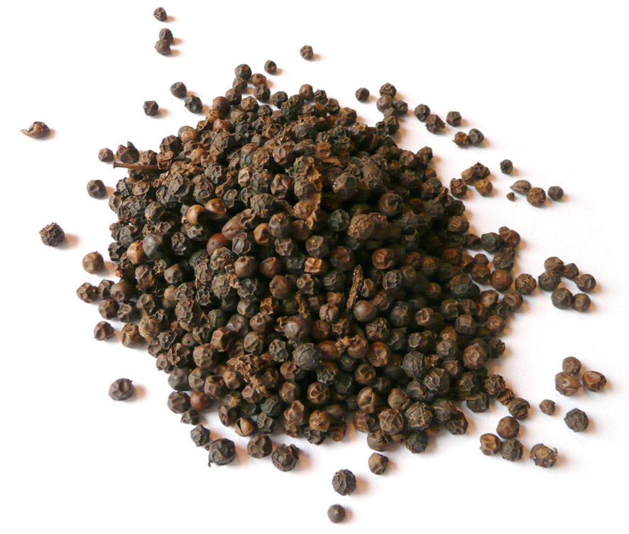

Slide 10
OPRACOWAŁY: Gabriela Stręk i Anna Rywotycka z klasy 6b Szkoły Podstawowej w Rudniku
KONIEC

